Slide 1



TRƯỜNG TIỂU HỌC ……
CHÀO MỪNG QUÝ THẦY CÔ
VỀ DỰ GIỜ THĂM LỚP
Môn Toán lớp 3
BÀI 69: LUYỆN TẬP CHUNG

Slide 2
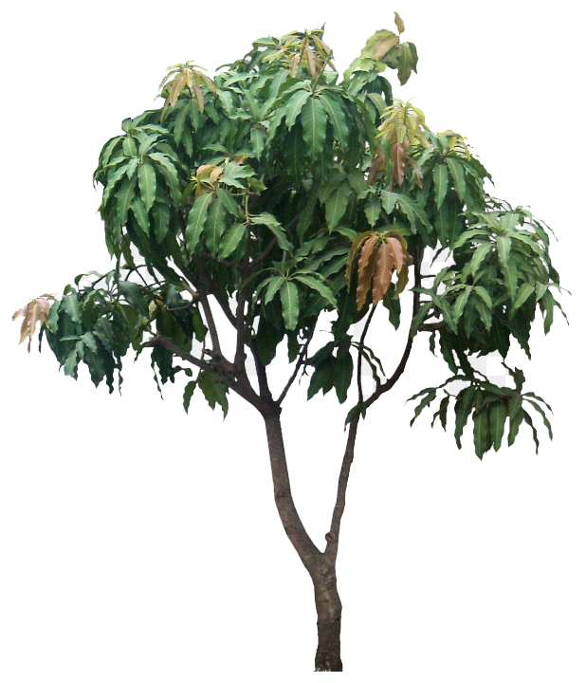


Thứ……ngày…..tháng…..năm…….
TOÁN
TRÒ CHƠI: HÁI XOÀI
Số liền trước 590
là: ………….
<
799……..900
589
4
3
601……..597
Số liền sau 899
là: ………
2
1
>
900

Slide 3
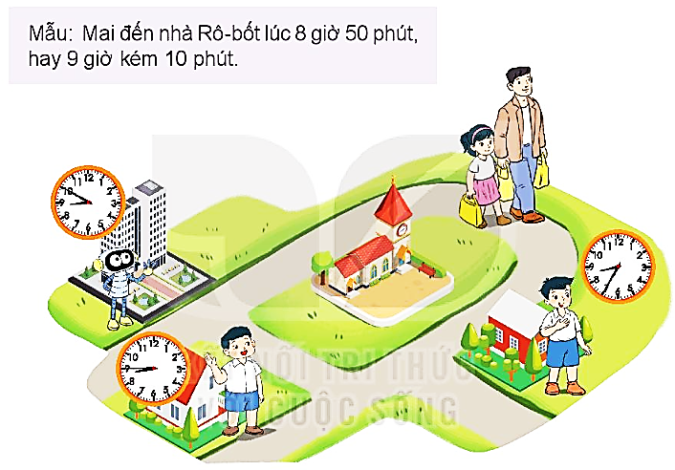
Thứ……ngày…..tháng…..năm…….
TOÁN
BÀI 69: LUYỆN TẬP CHUNG
1
Buổi sáng, Mai và bố đến nhà để tặng bánh cho các bạn. Xem đồng hồ và
cho biết Mai đến nhà mỗi bạn vào lúc nào?
- Mai đến nhà bạn Nam lúc 8 giờ 35 phút hay 9 giờ kém 25 phút.
- Mai đến nhà bạn Việt lúc 8 giờ 45 phút hay 9 giờ kém 15 phút.

Slide 4
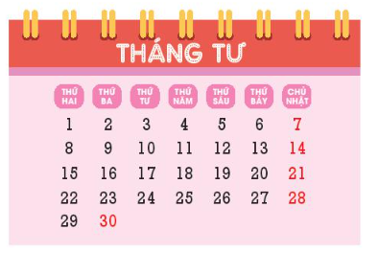
Thứ……ngày…..tháng…..năm…….
TOÁN
BÀI 69: LUYỆN TẬP CHUNG
2
Xem tờ lịch tháng 4 rồi trả lời câu hỏi.
a) Ngày Sách Việt Nam 21 tháng 4 là thứ mấy?
b) Mỗi ngày, cây đậu thần kì của Rô-bốt đều có thêm một bông hoa. Vào thứ Bảy đầu tiên của tháng 4, trên cây có bốn bông hoa. Hỏi cây bắt đầu ra hoa vào ngày nào?
a) Ngày Sách Việt Nam 21 tháng 4 là ngày Chủ nhật.
b) Vào ngày 3 tháng 4, trên cây có 1 bông hoa – đó là ngày đầu tiên mà cây đậu thần kì nở hoa. Ngày 3 tháng 4 là thứ Tư

Slide 5

Thứ……ngày…..tháng…..năm…….
TOÁN
BÀI 69: LUYỆN TẬP CHUNG
3
Mai vừa mua một cái kẹo có giá như hình dưới đây:
Sau đó, Mai muốn trả lại cái kẹo để mua một gói bim bim, người bán hàng đồng ý. Như vậy, Mai phải đưa thêm cho người bán hàng 5 000 đồng.
Hỏi:
a) Giá của một cái kẹo là bao nhiêu tiền?
Giá tiền một cái kẹo là 2 000 đồng.
b) Giá của một gói bim bim là bao nhiêu tiền?
b) Để mua một gói bim bim, Mai phải đưa thêm cho người bán hàng 5 000 đồng. Vậy giá tiền một gói bim bim là 7 000 đồng (vì 2 000 + 5 000 = 7 000).

Slide 6
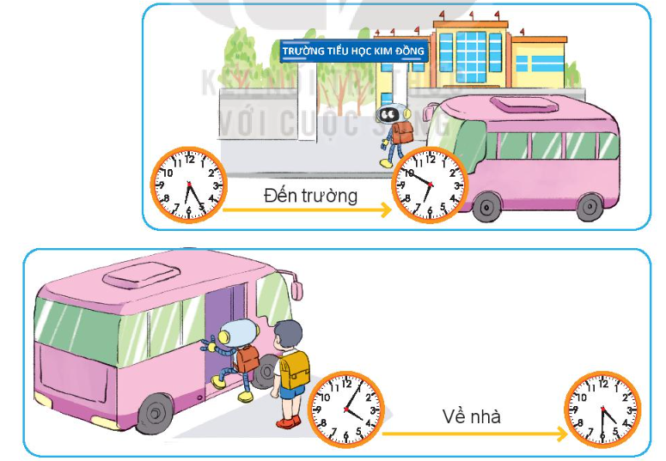
Thứ……ngày…..tháng…..năm…….
TOÁN
BÀI 69: LUYỆN TẬP CHUNG
4
Số:
24
120
?
?
a) 2 giờ = phút b) 2 năm = tháng
5
Hôm nay, Rô-bốt đi học bằng xe buýt. Quan sát rồi cho biết Rô-bốt đi từ nhà đến
trường mất bao nhiêu phút và đi từ trường về nhà mất bao nhiêu phút.
- Rô-bốt đi học lúc 6 giờ 25 phút và đến trường lúc 6 giờ 50 phút. Vậy Rô-bốt đi từ nhà đến trường mất 25 phút.
- Rô-bốt tan học lúc 4 giờ 5 phút và về đến nhà lúc 4 giờ 30 phút. Vậy Rô-bốt đi từ trường về nhà mất 25 phút.

Slide 7

XIN CHÂN THÀNH CẢM ƠN
QUÝ THẦY CÔ GIÁO VÀ CÁC EM

